Slide 1
আজকের পাঠে স্বাগতম

Slide 2
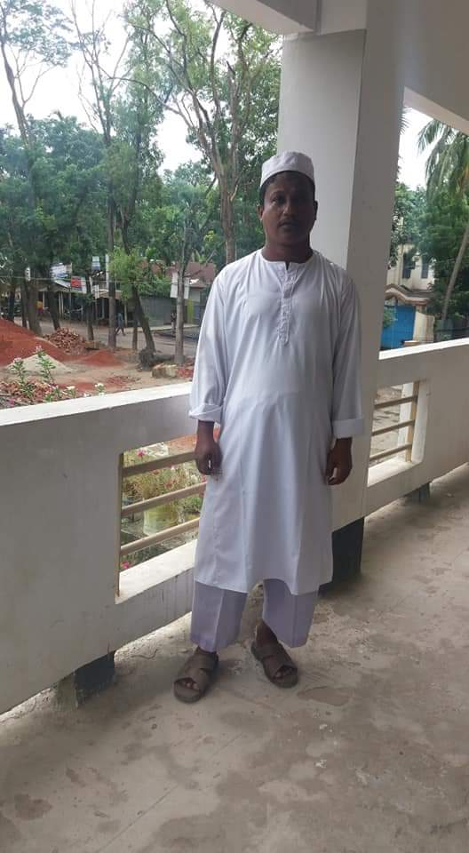
শিক্ষকের পরিচয়
মোহান্মদ দাউদ
সিনিয়র শিক্ষক
রতন পুর হাজি ছৈয়দের রহমান স্মৃতি উচ্চ বিদ্যালয় ।
রতনপুর ,ফেনি সদর , ফেনি

Slide 3
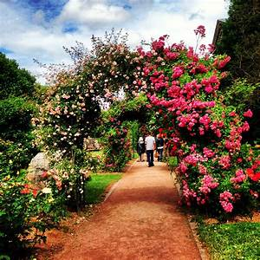
আজকের পাঠ

Slide 4
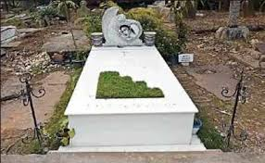
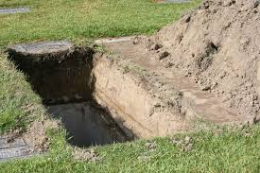
আলোচনা , কি দেখি

Slide 5
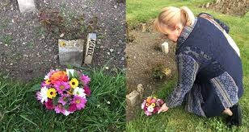
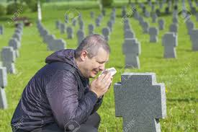
কবর ।

Slide 6
উপরের ছবিতে কি দেখি

Slide 7
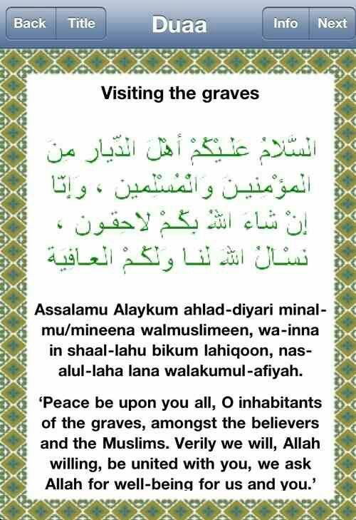

Slide 8
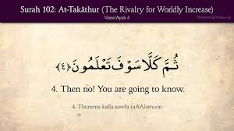

Slide 9
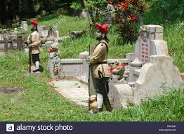

Slide 10
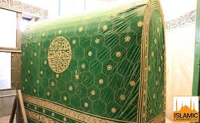

Slide 11
